Slide 1

Адаптация детей к детскому саду
Подготовила
Педагог-психолог Семеновская Н.А.

Slide 2
Какой бывает адаптация ребенка
Специалисты выделяют легкую адаптацию при которой отрицательное состояние ребенка длится недолго. И в течение 2-3 недель по мере привыкания к новым условиям все нормализуется.
При адаптации средней тяжести эмоциональное состояние ребенка нормализуется более медленно и на протяжении первого месяца он болеет как правило острыми респираторными инфекциями. На этом этапе необходимо воздержаться от скоропалительных выводов и эмоционально поддерживать малыша: не обсуждать в его присутствии негативные на ваш взгляд моменты, не выказывать тревогу.
Самой нежелательной является тяжелая адаптация, когда эмоциональное состояние нормализуется очень медленно, иногда несколько месяцев. В этот период ребенок переносит повторные заболевания, часто протекающие с осложнениями либо проявляет стойкие нарушения поведения.

Slide 3
От чего зависит адаптация
От возраста ребенка. Труднее всего адаптируются к новым условиям дети в возрасте от 1 года до 2,5-3 лет
От состояния здоровья и уровня развития ребенка. Здоровый, хорошо развитый ребенок легче переносит трудности социальной адаптации
От индивидуальных особенностей. Даже дети одного и того же возраста и пола по-разному ведут себя в первые дни пребывания в детском саду. Одни с первого же дня плачут, отказываются есть, спать, на каждое предложение взрослого реагируют бурным протестом. Но уже через несколько дней у них восстанавливается сон, аппетит, они начинают участвовать в играх. Другие, наоборот, в первые дни внешне спокойны выполняют требования воспитателя, а в последующие дни с плачем расстаются с родителями, плохо едят, спят, не участвуют в играх. Такое поведение может продолжаться несколько недель и в обоих вариантах является нормой.

Slide 4
От чего зависит адаптация
От уровня тренированности адаптационных механизмов. Необходимо заранее создать условия, которые требуют от ребенка новых форм поведения. Малыши, которые до поступления в детский сад неоднократно попадали в разные условия(посещали родственников знакомых выезжали на дачу и т. д. ) легче привыкают к дошкольному учреждению;
От опыта общения ребенка со сверстниками и взрослыми. Важно, чтобы в семье у ребенка сложились доверительные отношения со взрослыми прививалось умение положительно относиться к требованиям старших ( идти спать, принимать пищу, убирать игрушки и т.п.)

Slide 5
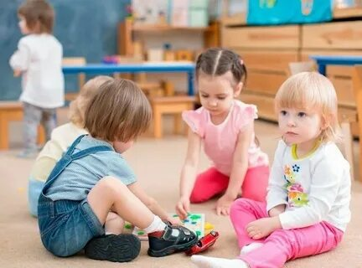
Как подготовить ребенка
Не забудьте заранее познакомиться с режимом детского сада и максимально приблизить к нему условия воспитания в семье ( более ранний подъем, время дневного сна и приема пищи, характер питания и т.д.). Задачу самообслуживания малышу стоит облегчить простой стрижкой удобной одеждой. Главный принцип – чем проще, тем лучше. Обувь лучше выбирать на липучках.

Slide 6
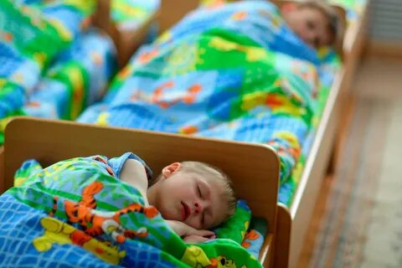
Подготовка к дневному сну
Впервые столкнувшись с необходимостью ложиться спать в незнакомом месте в чужую кроватку без мамы, ребенок, безусловно, испытывает стресс. Поэтому психологи не рекомендуют в первые 2-3 дня пребывания в детском саду оставлять ребенка на дневной сон. Желательно принести из дома любимую мягкую игрушку малыша, пижаму к которой привык кроха.

Slide 7
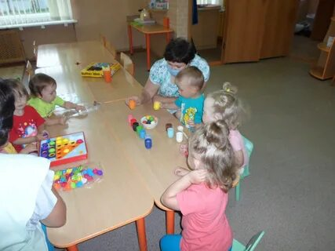
Как выстраивать общение
Важно заранее постараться научить малыша общаться со сверстниками (попросить игрушку, поделиться своей, подождать пока другой ребенок поиграет и т. д.) При предварительном знакомстве с обстановкой группы, постарайтесь положительно настроить малыша ( как много детей, много игрушек, дети весело играют, воспитательница – хорошая тетя и т. д.) Дайте время малышу спокойно все осмотреть, покажите где он будет спать, раздеваться, кушать, играть.

Slide 8

Как выстраивать общение
Ежедневно расспрашивайте о жизни детского сада. Удивляйтесь, хвалите ребенка. Ваша беседа должна быть эмоционально окрашена. Избегайте вопросов: «Что вы сегодня делали? Что вы ели? Как ты себя вел?
Спросите :
« Вы сегодня рисовали или лепили?
На завтрак была каша или яичко,?
С кем ты сегодня играл?
О ком вам читали книжку?

Slide 9
Рекомендуемая схема адаптации
1-2 день – на несколько часов. Постарайтесь прийти к дневной прогулке погулять вместе со всеми и уйти домой обедать.Находиться с ребенком в группе кормить его а тем более укладывать спать не стоит.
3-6 день- заберите ребенка сразу после обеда до сна.Лучше рассчитать время так чтобы прийти до окончания обеда и подождать в раздевалке не показываясь малышу. Со вторника 2-й недели( после выходных, в понедельник, все еще более щадящий график) малыш уходит домой в полдник. И лишь с 3-ей недели можно оставлять ребенка на целый день

Slide 10

Спасибо за внимание !

